Slide 1
Chapter 9 Dictionaries and Sets
Jing Cheng
QQ: 42546062

Slide 2
Outline
Dictionaries
Word Count Example
Periodic Table Example
Sets
Set Applications
Scope: The Full Story
Python Pointer：Using zip to Create Dictionaries
Python Diversion：Dictionary and Set Comprehension
Visual Vignette：Bar Graph of Word Frequency

Slide 3
9.1 Dictionaries

Slide 4
Introduction of Dictionaries
String
Sequence
tuple
list
Collection
Dictionary
Data Structure
How to organize the data
What operation can run in these data
Unordered
Collection
Set

Slide 5
The data structure of Dictionary
3 : ‘Jing’
‘a’ : 6
“joe” : ”smith”
4 :[‘X’, ‘Y’]
一个字典的每一个元素都是一个pair，键值对（key：value）
值（value）：可以是任何对象（mutable/immutable)，比如数值、字符串、列表、元组，甚至又是一个dictionary。
键（key）：只能是immutable对象，如数值、字符串、元组，而不能是list，或dict。
字典是无序的。无论是在print（dict），或是创建pairs的时候，字典都是无序的。
键key
值value

Slide 6
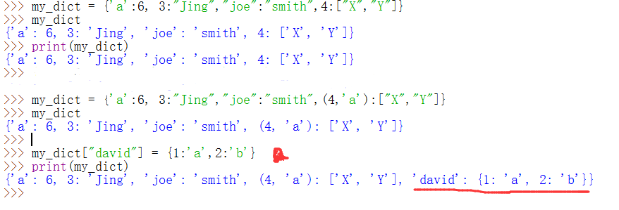
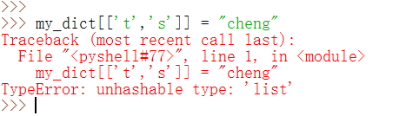
用{ }创建字典变量（字典对象）

Slide 7
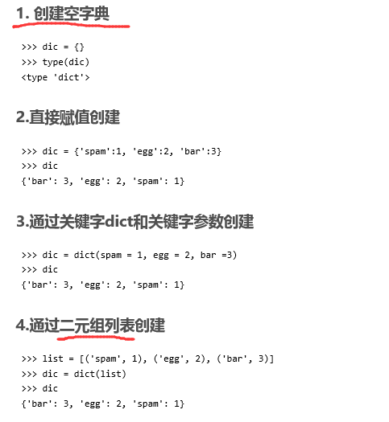
用dict()函数——构造函数，创建字典
https://blog.csdn.net/taoqick/article/details/82255086

Slide 8
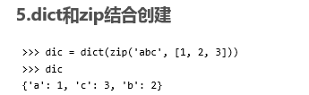

zip()，是python函数，具体用法可查百度。

Slide 9
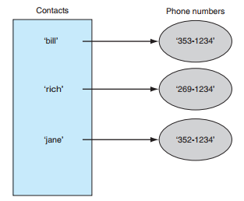

The key points about Dictionaries
键的顺序无关紧要
键和值之间的关联（association）非常重要！

Slide 10
字典的索引和赋值（字典的特性）
字典的特性
无序——字典的索引操作
可以使用索引运算符[ ]，但是不使用顺序数字作为索引，而是使用键key作为索引值。
mutable——字典的赋值
可以使用对索引赋值的方式，修改字典。

Slide 11
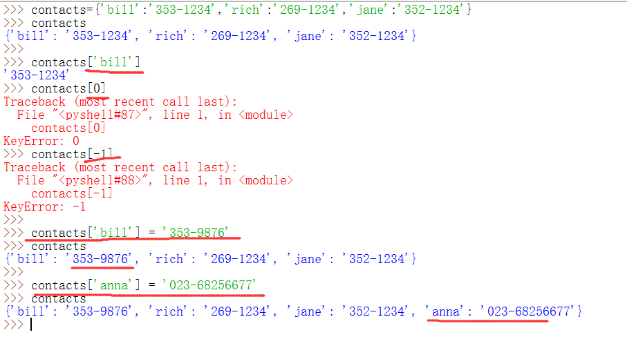

Slide 12
Attention：
值：任何类型的数据结构（字符串、元组、列表、字典等）
键：不可变类型的对象（元组，字符串、简单数值）。
一个字典里，可以有不同类型的键。
一个字典里，可以有不同类型的值。
同一字典里，可以有相同key的不同项吗？

Slide 13

不允许一个键对应多个值。每个键只能对应一个项。
也就是说：一键对应多个值是不允许的。
当有键发生冲突（即字典键重复赋值），取最后的赋值。
Python并不会因字典中的键存在冲突而产生一个错误。
键必须是可哈希的（immutable）。

Slide 14

9.1.4 Operators
Most operators for collection can be used for Dictionaries，such as in operator，len()，for（iterable）。
Dictionaries are mutable，so the methods of dict will change the dictionary object itself，just like the lists。
The in operator is an operation on keys, not values.
Iteration yields the keys in the dictionary .

Slide 15
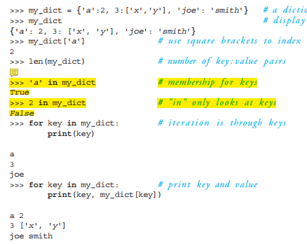
操作作用于“键” ，而不是“值”

Slide 16
Some Dictionary Methods
keys(): all the keys as a list
values(): all the values as a list
items(): all the key-value pairs as a list of tuples
copy(): shallow copy of a dict

Slide 17
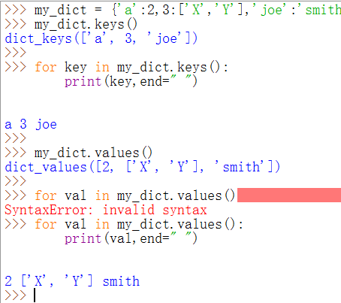

Slide 18
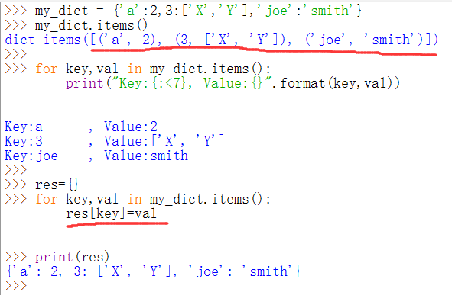
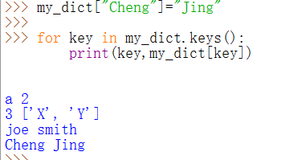
items(), keys(), values()
if you type an invocation of one of those methods you get an “odd” type back. Not a list, but one of dict_values, dict_keys.
Python calls these types view objects.
A view object is iterable. Thus we can use them in a for loop.
Though the order of keys and values in a dictionary cannot be determined, views of keys and values will correspond.
View objects are dynamic. if the dictionary is updated in some way, the view object reflects that update.
元组的列表

Slide 19
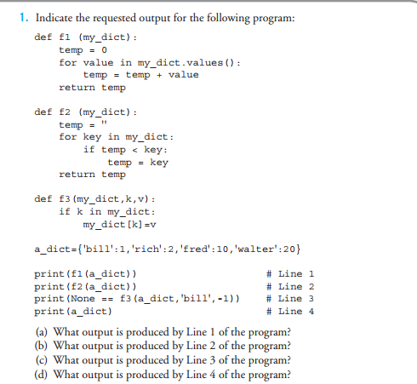
练习

Slide 20
9.4 Sets

Slide 21
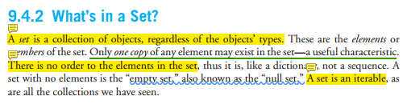
What is set？
集合的特性：
一个对象的collection（有序/无序，in，len，iterable:for）.
无序的
可以iterable
集合元素的类型，可以不相同
mutable（类似于list/dict，但和str/tuple不同）
集合中的元素都是不重复的，只有一个copy。
什么是empty set，null set？

Slide 22
构造一个集合变量/对象
直接使用{ }
使用set()构造函数。
什么时候必须使用set()函数构造？

Slide 23
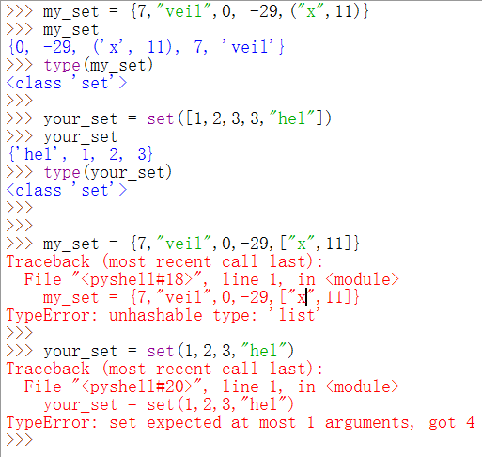
① 用 { } 构造set，注意和用 { } 构造dict的区别。
② 集合中的元素类型，可以不相同。
③ 用{ } 生成集合时，集合中的每个元素必须是immutable的，即不能是list，或dict。
④用set()构造器生成集合时，set()函数中的参数只能是一个对象，注意可以是str, tuple, list，或dict
⑤ 什么情况必须用set()函数，而不能用 { } 创建集合？当需要构造空集时。
⑥集合中的element没有order。
⑦ 集合变量(对象) 是mutable的

Slide 24
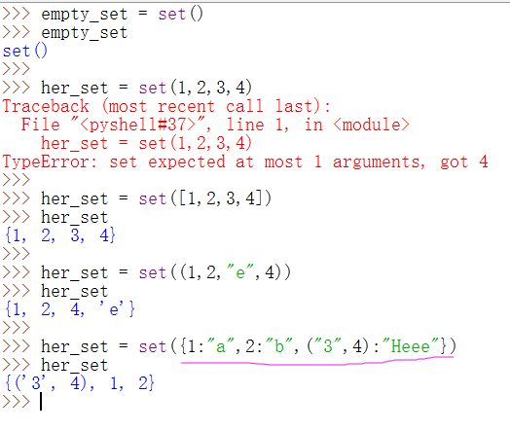
Set()构造器的参数只能是一个对象。比如，可以是一个dict，构造出来的集合，是这个dict中的key组成的collection。
要注意：dict对象中的keys都是immutable的。

Slide 25
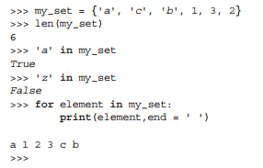
Python set的函数、方法和操作符
Typical Operations
len()
in operator
for statement（iterable）

Slide 26
The Methods of Set
Python implements the typical mathematical set operations（并、交、差等）.
using a binary operator
using a method
两种方法的比较（第2种方法更常用）

Slide 27


Intersection （交集）
参与intersection运算的两个集合的顺序，doesn’t matter

Slide 28
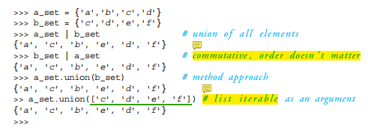
Union (并集）
参与Union运算的两个集合的顺序，doesn’t matter

Slide 29

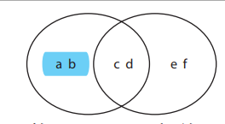
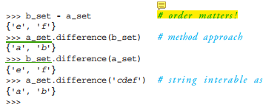
Difference (集合的差运算）
Difference（-） creates a new set whose elements are in the first (calling) set and not in the second (argument) set.
Difference( operator -) 操作数的顺序很重要。

Slide 30
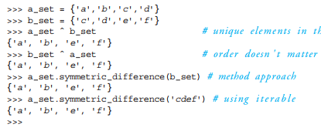
Symmetric Difference
symmetric difference is the opposite of intersection. It creates a new set of values that are different, not in either of the two sets.
The order of the sets does not matter.

Slide 31
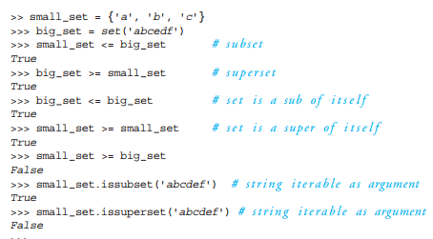
Subset and Superset
① 判断子集运算符是 <=， 判断超级运算符是 >=
② 无论是使用method，还是使用运算符，结果都是bool量（True/False）
③ 操作数的顺序很重要，是不可以随便交换的。

Slide 32
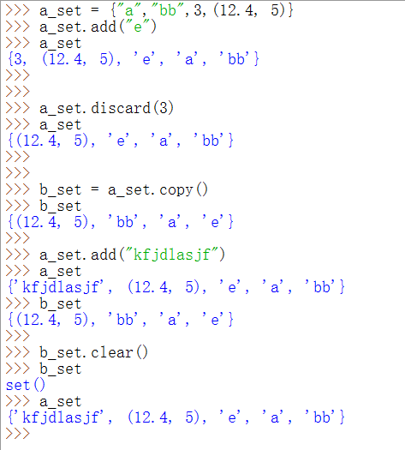
Other methods
add(element)
clear()
remove(element) / discard( element)
copy() :浅拷贝

Slide 33
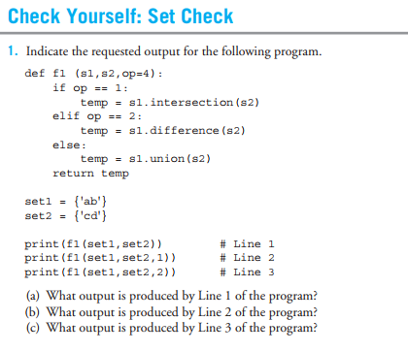
练习

Slide 34
Set Application
集合主要的两类应用场合：
如果一个collection中的对象，是独一无二的（unique）
如果需要各种集合的操作，如并、交、差等。

